Slide 1

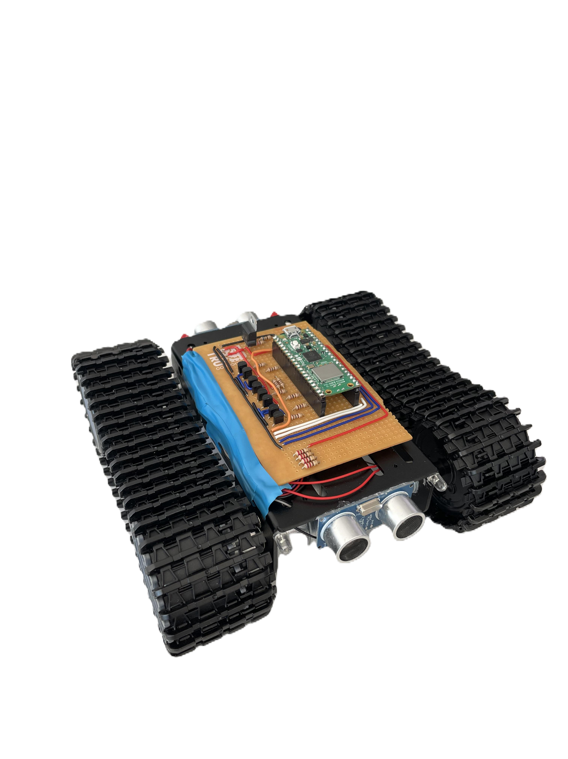

RC-Auto

Slide 2
1. Problem
Herausforderung
Schnell im Haus/Büro einen kleinen Gegenstand überbringen (z.B. Schlüssel, Nachricht, Getränk).
Integrierung in allgemeingebräuchliche Hardware
Du möchtest dir nicht jedes Jahr ein neues Auto kaufen, weil du mal wieder mit Vollgas gegen die Wand gefahren ist
Lösung mit RC-Auto
Per Handy-App das Auto zur gewünschten Person steuern.
Fahrzeug ist mit Crash Sensoren ausgestattet.

Slide 3
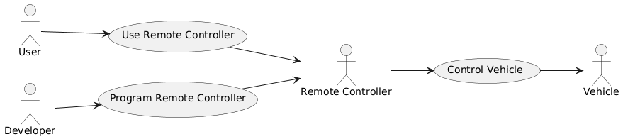
2. Anforderungen
Use Case

Slide 4
2. Anforderungen
Requirements
ID | Type | Test | VM | TestRef. | Status
1 | FU | Das Fahrzeug soll remote gesteuert werden | T |  | PASS
2 | IF | Richtung soll steuerbar sein | T |  | PASS
3 | IF | Geschwindigkeit soll steuerbar sein | T |  | OPEN
4 | FU | Das Fahrzeug soll eine automatische Bremsung ausführen, wenn ein Hindernis erkannt wird | T |  | OPEN
5 | FU | Das Fahrzeug soll einen sicheren Verbindungsaufbau zur Remote-Controller gewährleisten | A |  | OPEN
6 | IF | Das Fahrzeug soll Hinderniserkennung enthalten | T |  | OPEN
7 | DE | Die Steuer-App soll mit gängigen Smartphone-Betriebssystemen (iOS und/oder Android) kompatibel sein | T |  | PASS
8 | PF | Das Fahrzeug soll mit einer Maximalgeschwindigkeit von 8 km/h betrieben werden | T |  | OPEN
10 | OP | Steuerung soll schlicht aufgebaut sein | T |  | OPEN
12 | DE | Produkeinführung für das System soll 2 Monate nicht überschreiten | R |  | OPEN
13 | FU | Fahrzeug soll über einen Mobilen Akku betrieben werden | T |  | PASS
14 | FU | Fahrzeug soll wieder auflaudbar sein | T |  | PASS
15 | FU | Fahrzeug soll im Dunkeln sichtbar sein | T |  | PASS
16 | OP | Verbindungsstatus soll angezeigt werden | T |  | OPEN
FU: Functional requirements
IF: Interface requirements
DE: Constrains
OP: Operational requirements
PF: Performance requirements
QA: Quality attributes

Slide 5
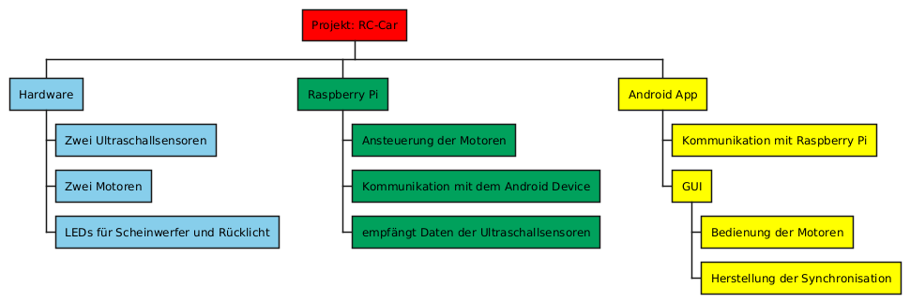
3. Projektplan
Arbeitspaketstruktur

Slide 6
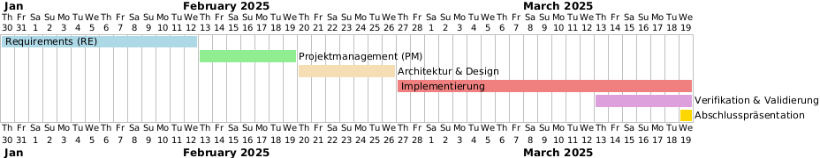
3. Projektplan
Gantt-Diagramm

Slide 7
3. Projektplan
Kosten
Geschätzte Codezeilen: 1.500
Produktivität: 30 Zeilen pro Stunde
Gesamtzeit: 1.500 / 30 = 50 Stunden
Stundensatz: 10 €/h
Gesamtkosten: 50 × 10 € = 500 €

Slide 8
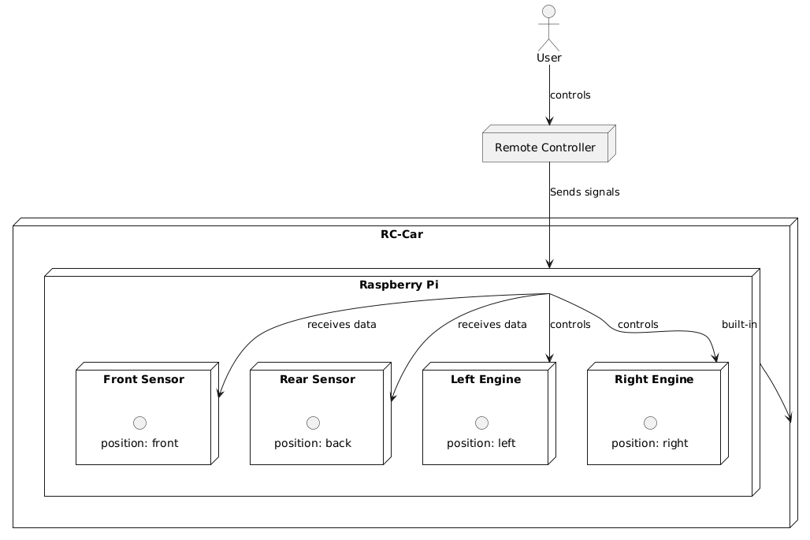
4. Architektur und Verhalten
TopLevel Diagramm

Slide 9
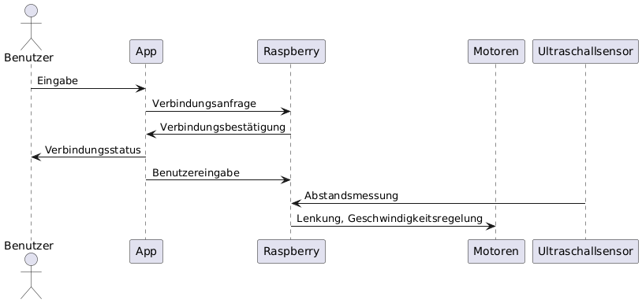
4. Architektur und Verhalten
Sequenz Diagramm

Slide 10
5. Implementierung
Kodierungsrichtlinien
Klassennamen werden groß geschrieben
Objekte, Variablen und Funktionsnamen werden klein geschrieben
Wörter in Variablen werden groß geschrieben z.B. currentAngle
Programmiersprachen
Android App: Kotlin, Java
Raspberry Pi Pico 2 W: Python

Slide 11
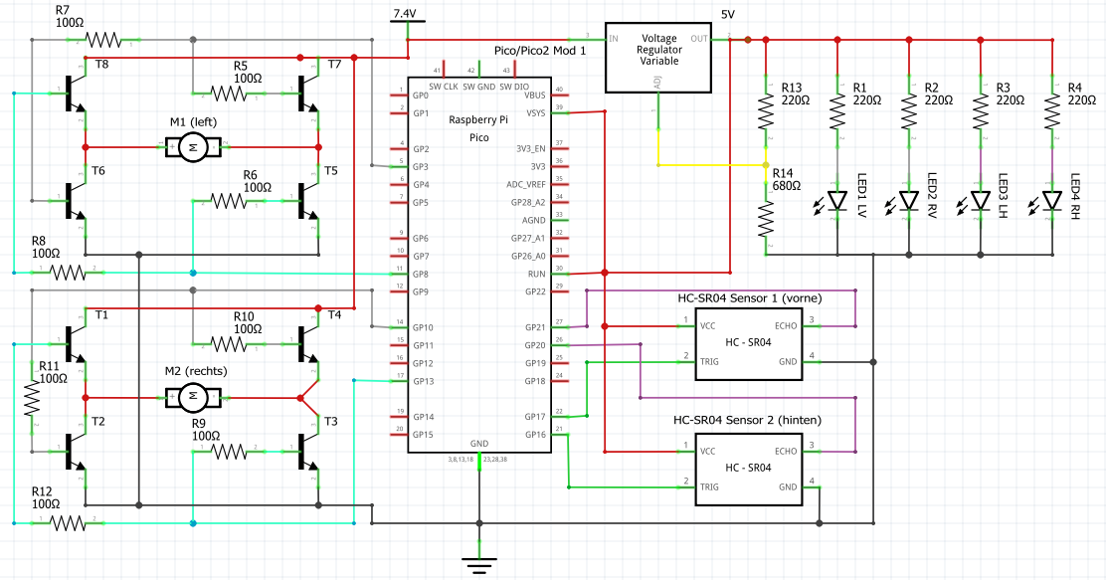
5. Implementierung - Stromlaufplan

Slide 12
6. Test
Testprozedur 1: Remote-Steuerung des Fahrzeugs
Ziel: Überprüfung, ob das Fahrzeug remote gesteuert werden kann.
Testschritte:
Fahrzeug und Remote-Steuerung einschalten.
Verbindung zwischen Remote-Steuerung und Fahrzeug herstellen.
Richtungstasten (links/rechts) betätigen und überprüfen, ob das Fahrzeug entsprechend reagiert.
Geschwindigkeitstasten betätigen und prüfen, ob die Geschwindigkeit steuerbar ist.
Verbindung trennen und sicherstellen, dass das Fahrzeug stoppt.

Slide 13
6. Test
Testprozedur 2: Automatische Hinderniserkennung und Bremsung
Ziel: Überprüfung, ob das Fahrzeug automatisch bremst, wenn ein Hindernis erkannt wird.
Testschritte:
Fahrzeug einschalten und auf einer Teststrecke mit Hindernissen positionieren.
Fahrzeug in Bewegung setzen und in Richtung eines Hindernisses steuern.
Beobachten, ob das Fahrzeug automatisch bremst, sobald es sich dem Hindernis nähert.
Falls die Bremse nicht aktiviert wird, den Test mit verschiedenen Hindernisgrößen und -abständen wiederholen.

Slide 14
7. Fazit und Ausblick
Erweiterungen:
Autonomes fahren
Einstellbare Geschwindigkeit
Benutzerfreundlichkeit verbessern
IP-Adresse am Raspberry Pi anzeigen
Verbindungstatus anzeigen
WLAN-Verbindung direkt am Auto einstellen

